Slide 1
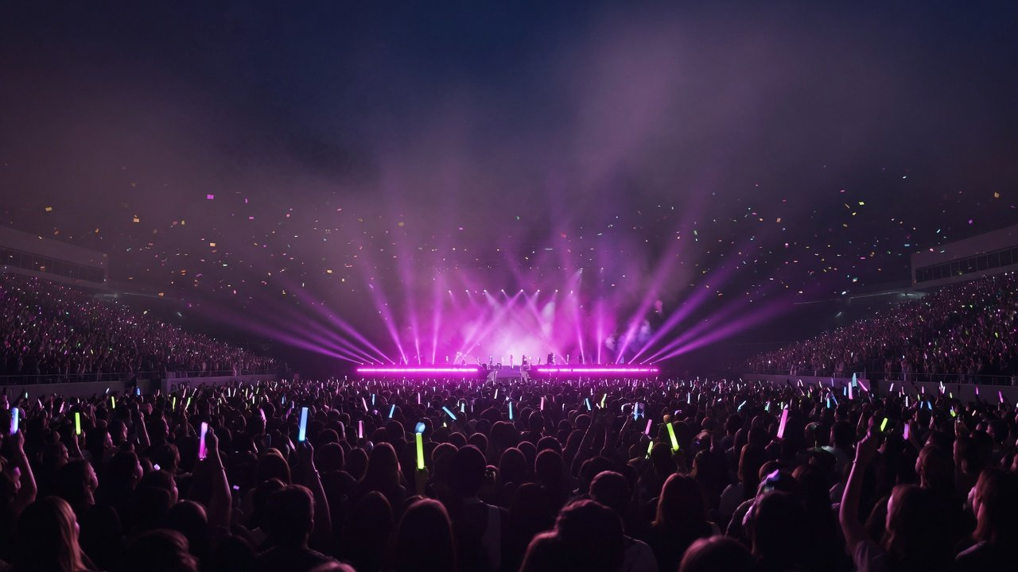
提案
市场部 · 2026 年 10 月
2027 夏季演唱会季
开场前，散场后：在跨城歌迷的演唱会周末里接住他们
6 至 9 月
场外 · 场后 · 城市
每个触点带一个码
Notes:
这份方案由市场部提交管理层，议题是 2027 年夏天要不要把营销预算押在大型演唱会上、怎么押。先说一句话方案，再讲为什么是演出现场、为什么押演唱会不押音乐节、夏季档期、观众是谁，然后是触点地图、同类案例、归因做法、城市联动、风险预案、排期、KPI 看板和预算结构，最后请管理层定四件事。市场数据来自中国演出行业协会、协会与灯塔专业版的联合报告和公开报道，每张数据页都写了来源。方案里没有本公司的销量、用户和预算金额，本公司的部分都写成计划和待验证的指标。封面图是 AI 生成的示意图。

Slide 2
01
一句话方案
2027 年夏天，我们不进场馆抢冠名，
去开场前和散场后
接住跨城歌迷
场外饮品站
联名包装
票根换饮
现制杯装，杯上带码
包装码，看动销
门店券，看到店
2
/ 18
Notes:
一句话方案。活动主题叫「开场前，散场后」。我们不去抢场馆里的冠名，而是在观众进场前和散场后的时间里接住他们：场馆外的饮品站、联名包装、凭票根换饮。原因后面会逐页讲：大型演唱会的观众近三分之二是跨城来的，多数会在当地待两天以上，几乎都在当地吃饭，时间和钱大多花在场馆外面。场馆里面归主办方和场馆管，北京警方还提示过大型活动禁带瓶装饮料。每一次接触都带一个码，杯码、包装码、门店券，首站跑完能算清楚，再决定要不要加码。

Slide 3
02
大盘
大型演出一年 4338.58 万人次，票房占全国一半以上
4338.58
大型演出票房（亿元）
324.48
296.36
万人次 · 2025 年 · 同比 +18.81%
177.96
5000 人以上大型营业性演出观众。2026 年上半年再涨 20.37%。
39.64
票房占全国演出一半以上
2023 年 35.4%，2024 年 51.1%，2025 年约 52.6%（324.48 ÷ 616.55）
2019
2023
2024
2025
来源：中演协 2025 年度简报（2026-01），2026 年上半年数据（2026-07），中演协与灯塔专业版报告（2025-04）
3
/ 18
Notes:
为什么押现场。5000 人以上的大型营业性演出，也就是体育场和大型场馆里的演唱会、音乐节，2025 年观众 4338.58 万人次，同比增长 18.81%，票房 324.48 亿元，增长 9.49%。按 324.48 除以全国营业性演出票房 616.55 计算，约占 52.6%，大型现场已经是演出市场的主体。今年上半年还在加速：观众 2328.28 万人次，增长 20.37%，票房 171.11 亿元，增长 17.70%。我们卖的是饮料，看的是人，所以这页把观众人次放在最前面。注意协会 2025 年的全国数据按可比口径调整过，不同年份的观众人次不要直接连成走势。

Slide 4
03
分岔
演唱会和音乐节在分岔：2025 年演唱会观众涨 30.8%，音乐节跌 6.1%
演唱会 · 2027 押这边
+30.8%
近 3800 万人次 · 2496 场 · 票房 295.58 亿元（+13.7%）
2025
音乐节
2024
媒体报道
−6.1%
545.6 万人次 · 547 场 · 2026 年 3 至 5 月约 40 场，上年同期 90
多场
来源：中演协与灯塔专业版（2026-04），界面新闻（2026-04）。2026 年春季场次为业内人士说法
4
/ 18
Notes:
为什么押演唱会、不押音乐节。两者都是 5000 人以上的大型现场，但走势在分岔。2025 年大型演唱会 2496 场，票房 295.58 亿元，增长 13.7%，观众近 3800 万人次，增长 30.8%。大型音乐节 547 场，和上年基本持平，票房 28.9 亿元，增长 22%，但观众只有 545.6 万人次，下降 6.1%，票价在涨，人在少。今年上半年灯塔平台的数字更悬殊：演唱会票房 145.44 亿元，音乐节 9.8 亿元，这是企业口径，和协会口径不能直接相加比较。供给端，上半年演唱会场均可售票数量增长 11%。音乐节方面，界面采访的业内人士说，今年 3 到 5 月大约 40 场，去年同期 90 多场，佛山草莓、长沙马栏山等音乐节取消或延期，品牌赞助的审核也在变严。所以 2027 年夏天的预算押演唱会。

Slide 5
04
档期
演唱会场次 8 至 9 月见顶，音乐节高峰在五一和十一
1 月
2 月
3 月
4 月
5 月
6 月
7 月
8 月
9 月
10 月
11 月
12 月
演唱会
音乐节
2027 演唱会季 · 6 至 9 月
演唱会：8、9 月场次见顶，5、11 月票房高点
音乐节：五一超过 60 场、十一超过 40 场，7 至 9 月次高
色块深浅只表示高峰位置，2024 年月度柱图没有标数值
来源：中演协与灯塔专业版《2024 大型营业性演出市场趋势及特点分析》（2025-04）
5
/ 18
Notes:
夏季档期。协会和灯塔的 2024 年报告里，大型演唱会的票房高点在 5、8、9、11 月，场次在 8、9 月见顶。音乐节的双高峰在五一和十一，五一超过 60 场，十一超过 40 场，7 到 9 月只是次高。报告的月度柱图没有标数值，所以这里只标高点，不画曲线。2026 年上半年灯塔的数字也一样，演唱会 5 月票房最高，47.29 亿元。我们把 2027 演唱会季定在 6 至 9 月，覆盖暑期，正对 8、9 月的演唱会场次高峰。

Slide 6
05
人群
七成以上观众是 18 至 34 岁，女性约占三分之二
演唱会
25.8
31.1
18.0
10.3
5.4
5.9
66.1%
3.6
18 至 34 岁 74.9%
演唱会观众中的女性
音乐节
5.0
36.2
33.3
15.4
6.0
音乐节 67.1%（2024 年）
2.2
18 至 34 岁 84.9%
1.9
00 后占现场音乐观众 32.5%
（2025 年）
青少年
18-24
25-29
30-34
35-39
40-44
45+
大盘不等于单场：刀郎巡演 50 岁以上观众占 44.5%。选场次要看艺人的单场画像。
来源：中演协与灯塔专业版（2025-04，灯塔平台数据），中演协现场音乐报告（DoNews 2026-04）
6
/ 18
Notes:
观众是谁。2024 年大型演唱会观众里女性占 66.1%，18 至 34 岁占 74.9%，由 18 至 24 岁 25.8%、25 至 29 岁 31.1%、30 至 34 岁 18.0% 加总。音乐节更年轻，18 至 34 岁占 84.9%，女性 67.1%。2025 年现场音乐演出观众里 00 后占 32.5%。这正是年轻饮料品牌要的人。但大盘不等于单场：国民歌手会把年龄拉高，2024 年刀郎巡演 50 岁以上观众占 44.5%，周华健 20.3%，刘德华 10.7%。所以选场次时，看的是这个艺人的单场画像，而不是大盘。这也是我们选艺人的第一条标准：单场画像和 18 至 34 岁重合，其次是巡演场次多、没有公开负面、愿意接受道德条款。画像部分是灯塔平台的数据，相当于企业口径。

Slide 7

06
跨城
64.2% 的演唱会观众跨城而来，城市越小，外地观众越多
一线
46.5
10.2
43.3
二线
35.1
20.7
44.2
三线
28.3
37.0
34.7
四线
18.6
示意图（AI 生成）
48.5
33.0
64.2%
本城
省内跨城
跨省
按演出举办城市分线，2024 年
2024 年大型演唱会观众跨城观演（音乐节 62.2%）
来源：中演协与灯塔专业版（2025-04，灯塔平台数据）
7
/ 18
Notes:
观众从哪来。2024 年大型演唱会的跨城观演比例是 64.2%，音乐节 62.2%。按演出举办城市分线看，一线城市的场子本城观众还有 46.5%，到了四线城市只剩 18.6%，省内跨城的占到 48.5%。城市越小，外地观众越多。跨城率最高的几个城市，演唱会是咸阳 93.4%、烟台 88.7%、常州 87.9%。2025 年的数字有报道写跨城、有报道写跨省，演唱会 64.6%、音乐节 68.4%，口径还没核清，这里用 2024 年已核的数。对我们的意思是：观众要坐车来、要住下、要在当地吃，高铁站、酒店、夜宵和城市本身都是触点。图片是 AI 生成的示意图。

Slide 8
07
周末
跨城歌迷的演唱会周末：78.5% 待两天以上，98.4% 在当地吃饭
我们不进场卖货
出发
开场前
演出中
散场后
第二天
高铁赶场
场外排队等候
场内归主办方
找地方吃饭
逛街、景区
停留 2 天及以上
在演出地有这项支出的人占多少（不是金额结构）
78.5%
餐饮
98.4%
演出购票
96.4%
市内交通
68.1%
2 天 41.5%，3 天 24.2%，4 至 5 天
购物（含周边）
11.7%
64.7%
景区门票
30.2%
来源：中演协委托调查（2024 年最后一次跨城观演，N=830，2025-04）
8
/ 18
Notes:
现场动线，也就是一个跨城歌迷的演唱会周末。协会委托第三方做的问卷，样本 830 人，问的是 2024 年最后一次跨城观演。78.5% 停留 2 天及以上，其中 2 天 41.5%，3 天 24.2%。98.4% 在当地吃饭，68.1% 有市内交通支出，64.7% 购物，包括演唱会周边，30.2% 买了景区门票。当次在演出地的总花费，500 到 2000 元的占 52%。这些是有这项支出的人占多少，不是钱怎么分，所以不画消费构成饼图。2025 年铁路开出了 100 多趟歌迷专列。演出中这一段是主办方和场馆的地盘，我们的触点放在开场前、散场后和第二天。

Slide 9
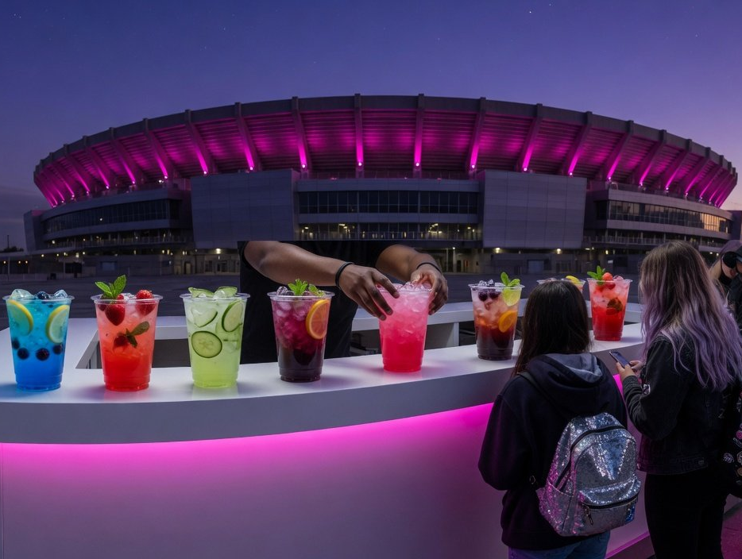

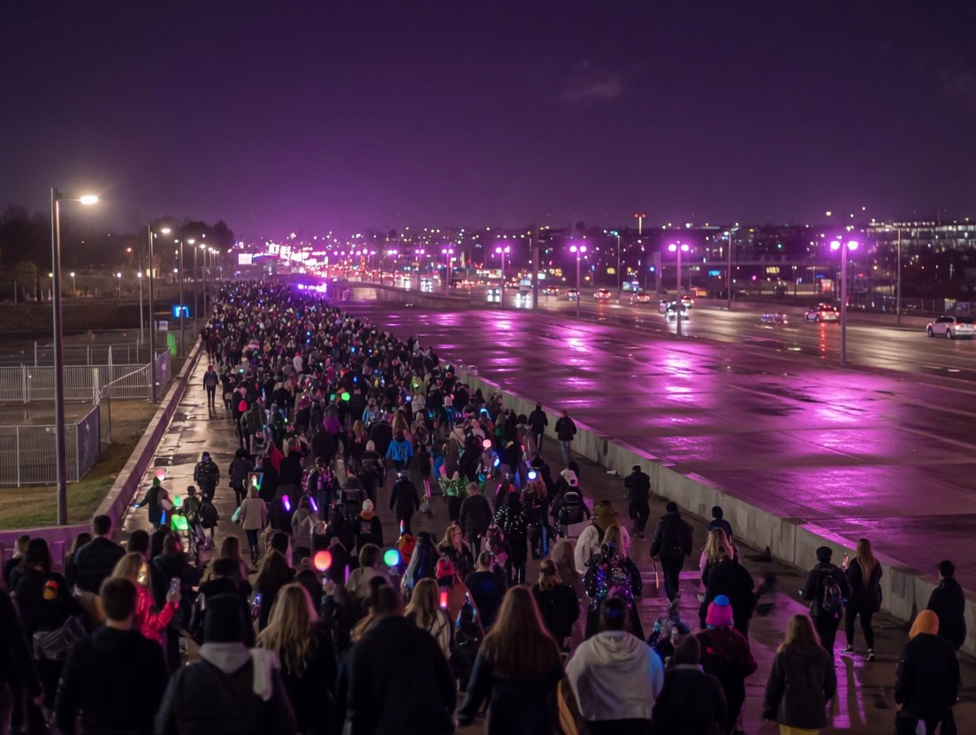
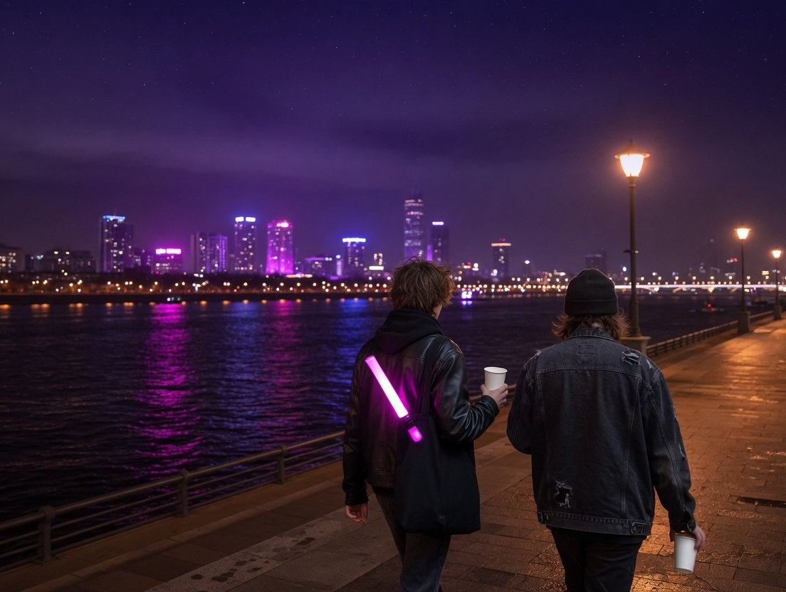
08
触点
触点地图：场外、场内、场后、城市，每处只做一件事
场外
场内
饮品站，现制杯装，杯上带码
只做主办方允许的合作
示意图（AI 生成）
示意图（AI 生成）
场后
城市
接驳点补给，发门店券
票根换饮，城市商户联动
示意图（AI 生成）
示意图（AI 生成）
北京警方曾提示大型活动禁带瓶装饮料（北京特定时段，非全国规定）：我们不发瓶装让观众带进场
9
/ 18
Notes:
触点地图。四个地方，每处只做一件事。场外：在排队区和接驳点设饮品站，现制杯装，当场喝完，杯上印码。场内：主办方和场馆说了算，我们只在主办方允许的范围内谈指定饮品和应援互动。场后：散场的接驳点做补给，发夜宵门店券。城市：申请成为票根商户，凭票根到门店换一杯，另外做城市限定包装的联名款。北京警方 2026 年端午大型活动提示把瓶装饮料列为禁带物品，这是北京特定时段的提示，不是全国规定，但说明往场内送瓶装饮料这条路不稳，所以我们不发瓶装让观众带进场。四张图都是 AI 生成的示意图。

Slide 10
09
同行
同行做过饮品站、联名和买赠门票，但没有一例公开可归因的销量
沪上阿姨
战马
畅轻
公开可归因的销量
茶饮 · 2024
能量饮料 · 2025
乳品 · 2025
0
巡演联名双杯套餐，12 城 700 多家门店
新疆超级草莓音乐节全场饮品站冠名
草莓音乐节联名包装，买酸奶抽门票
10 分钟销量破 1 万份
现场近 8 万乐迷（全场人数）
未披露
企业口径
品牌软文
营销媒体
例
伊利须尽欢
洋河梦之蓝 M6+
百事可乐
乳品 · 2024
白酒 · 2024
饮料 · 2023
效果数字都是曝光、热搜、
售罄，查不到一个能算回销
冠名 3 场演唱会，现场设销售点
巡演 8 城冠名，扫码开瓶得票
TFBOYS 十年之约西安站主冠名
量的数
微博曝光超过 11 亿
视频播放突破 50 亿
未披露品牌效果
企业口径
企业口径
媒体报道
来源：数英（2024-03、2024-06、2025-06），21 世纪经济报道，中华网，界面新闻，锌财经。效果数字均为自报
10
/ 18
Notes:
同行做过什么。饮料、茶饮、乳品在现场已经有成套做法：冠名、饮品站、联名套餐、联名包装、买产品抽门票、扫码得票。沪上阿姨 2024 年和张杰巡演做联名双杯套餐，12 个城市 700 多家门店上架，企业和平台口径是 10 分钟销量破 1 万份，同时也出现了系统崩溃。战马冠名新疆超级草莓音乐节的全场饮品站，近 8 万是全场人数，不是品牌触达人数。畅轻做联名包装、买酸奶抽门票，没有披露效果。伊利须尽欢、洋河梦之蓝报的都是曝光量和播放量。关键在于：这些效果几乎都是企业自报的曝光、热搜和售罄，我们查不到一例公开、可归因的销量或复购数字。这正是本方案要补上的：每一次接触都要能算到销量上。

Slide 11
10
归因
每个触点都带一个码，从领杯到复购都能算回场次
01
02
03
04
05
发码
扫码领券
门店核销
复购回访
对照复盘
杯码、包装码、票根券，带
进小程序领门店券
核销记录算回到触点
看 30 天内是否再买
和没有演出的同类城市比
城市和场次
复盘结果回到下一站的发码
触点
码
能算清
首站要验证
场外饮品站
杯码
领取人数，按城市和场次
现场试饮能否变成门店购买
联名包装
包装码
扫码率和联名款动销
买的是不是新客
票根换饮
门店券
跨城观众到店人数
回家后是否还买
11
/ 18
Notes:
归因怎么做。每一个触点都发一个码：饮品站的杯码、联名款的包装码、票根换饮的门店券，码里带着城市和场次。观众扫码进小程序领门店券，券在门店和便利店核销，核销记录可以算回到具体的场次和触点。再看扫码的人 30 天内有没有再买。最后一步最重要：拿演出城市和没有演出的同类城市做对照，看联名款和门店销量的差，这样才知道多卖的是不是演唱会带来的。下面的表说清楚每种码能算清什么、首站还要验证什么。核心问题是现场试饮能不能变成门店购买，同行的公开案例里，这一环没有一例给出过数字。

Slide 12
11
城市
城市已在用票根接住歌迷，我们做票根商户，凭票根换一杯
国家
南京
凭票根
1:6.85
凭票根
跟着演出去旅行
乐享 1+3
2025 年 1 月国办文件写进全国措施
453 家商户，观演前后一周凭票享优惠
协会测算：1 元票房带动的其他消费
方法未公开。只说明城市为什么欢迎
上海浦东
青岛
演出，不算品牌回报。
凭票根
凭票根
票根兑优惠
票根经济 3.0
财政补贴 30%，商家让利 20%，实名核验
超过 800 家商户，开散场接驳专线
来源：国务院办公厅（2025-01），扬子晚报（2025-10），浦东新区政府（2025-06），中新网（2026-06），中演协（2026-01）
12
/ 18
Notes:
城市联动。城市已经在主动接住歌迷。国务院办公厅 2025 年 1 月的文件把跟着演出去旅行写成全国措施。南京的乐享 1+3 从 2025 年 5 月开始，观演当天和前后一周凭票享受景区、住宿餐饮和商场三类优惠，到 10 月有 453 家商户参与。上海浦东 2025 年 5 月到 9 月，电子票根换酒店和景区优惠，区财政补贴 30%，商家让利 20%，购票和预订的实名信息要一致。青岛今年的票根经济 3.0 有超过 800 家商户，还延长地铁、开散场接驳专线。中演协测算 2025 年大型演出的带动系数是 1 比 6.85，票房以外的消费超过 2200 亿元，但测算方法没有公开，它只能说明城市为什么欢迎演出，不能拿来算我们的回报。我们的做法是申请成为这些城市的票根商户，凭当场票根到门店换一杯，换饮券同样带码，可以核销。

Slide 13
12
预案
六类风险最近两年都发生过，每一类先写好预案
风险 · 公开事件
预案（Plan B）
2026-07 台风「巴威」，邓紫棋杭州站 3 场取消
站点物料可转场，门店券随改期顺延
天气
2025-05 元气森林北京音乐节演出被压缩，现场喊退票
不自办音乐节，舞台归主办方，我们只管场外站点
执行事故
2021-08 张哲瀚事件，4 小时 21 分内 26 个品牌解约
只签场次合作不签代言，含道德条款，4 小时内下线物料
艺人
镇江团伙两年抢票 6 万多张，获利 1600 多万元
激励门票只走实名，中奖人即观演人
黄牛
2025 年上半年演唱会投诉翻番，退票诉求超过九成
激励票的退改规则在活动页写清，按平台规则执行
退票
北京警方 2026 年端午大型活动提示禁带瓶装饮料
场外现制杯装当场喝完，不发瓶装让观众带进场
禁带瓶装
来源：观察者网，中国音乐财经，界面新闻，央视新闻，法治日报（转述中消协），北京市公安局
13
/ 18
Notes:
风险和预案。六类风险都在最近一两年真实发生过。天气：2026 年 7 月台风巴威，邓紫棋杭州站 3 场取消，主办方全额退票并补交通和酒店。5 月天津泡泡岛音乐节强风吹坏舞台。预案是站点物料可以转场，门店券跟着改期顺延。执行事故：2025 年五一元气森林北京音乐节，乐队迟到，压轴从宣传的 30 分钟缩到约 7 分钟，现场喊退票，品牌官微评论区沦陷。品牌自办音乐节，出了事主语就是品牌，所以我们不自办，舞台交给主办方，我们只管场外站点。艺人：2021 年张哲瀚事件，娃哈哈率先解约，4 小时 21 分内 26 个品牌全部解约。预案是只签场次层面的合作，不签代言，合同含道德条款，出事 4 小时内下线全部物料。黄牛：镇江一个团伙两年抢票 6 万多张，非法获利 1600 多万元。激励门票只走实名，中奖人就是观演人。退票：中消协 2025 年上半年的分析，演唱会投诉翻番，退票诉求超过九成，激励票的退改规则提前写清。最后一条和饮料直接相关：北京警方 2026 年端午大型活动提示禁带瓶装饮料，这是北京特定时段的提示，不是全国规定，但我们的打法默认场外现制杯装、当场喝完。

Slide 14
13
排期
10 月拍板，明年 6 月首站开场，9 月底收官复盘
2026.10
11
12
2027.1
2
3
4
5
6
7
8
9
10
拍板立项
选城市，谈场次
主办方和场馆
包装、看板、票根
5 月前就绪
首站试点
复盘过关才拨第二批
演唱会季执行
覆盖 8、9 月高峰
收官复盘
演唱会季 6 至 9 月
14
/ 18
Notes:
活动排期。今年 10 月拍板立项。11 月到明年 1 月选城市、谈主办方和场馆，首批城市优先选演唱会密集、跨城率高、已经有票根政策的城市。联名包装从 12 月开始设计，5 月前生产完，包装码随生产印制，归因看板和票根商户、门店券也在 5 月前接好。2027 年 6 月首站试点，这是整张表最关键的一格：首站复盘过关才拨第二批预算。7 到 9 月是演唱会季的正式执行，覆盖 8、9 月的场次高峰，9 月底交收官复盘。

Slide 15
14
看板
KPI 看板只放能核销的数，目标值在首站复盘后再定
杯码核销
门店券核销率
联名款增量
目标：首站复盘后定
目标：首站复盘后定
目标：首站复盘后定
饮品站领取并扫码的杯数，按城市和场次拆
散场后 7 天内核销张数 ÷ 发放张数
演出城市与对照城市联名款周销量之差
30 天复购
票根换饮
舆情
目标：首站复盘后定
目标：首站复盘后定
目标：首站复盘后定
扫码会员 30 天内再次购买的比例
凭票根换饮的核销次数，按城市和商户拆
负面提及占比，触发即启动 4 小时处置
看板每周报管理层。没有核销码的项目不立项。
15
/ 18
Notes:
KPI 看板。看板上只放能核销的数，曝光和热搜不进看板。六个指标：杯码核销，饮品站领取并扫码的杯数，按城市和场次拆。门店券核销率，散场后 7 天内核销张数除以发放张数。联名款增量，演出城市和没有演出的对照城市的联名款周销量之差，这是最接近真实增量的一个数。30 天复购，扫码会员 30 天内再次购买的比例。票根换饮的核销次数，按城市和商户拆。舆情，负面提及占比，一旦触发就启动 4 小时处置流程。现在不写目标值，因为没有任何一个公开案例能给出可信的基线。首站跑完给出基线，再定第二批的目标值。看板每周报管理层。

Slide 16
15
预算
预算按六类拟定比例，归因和风险准备金单列、不挪用
30%
25%
15%
15%
8%
7%
单列 15%，不挪用
拟定比例
场外饮品站与物料 · 30%
联名包装与门店活动 · 25%
票根合作与门票激励 · 15%
内容与线上投放 · 15%
归因系统与数据 · 8%
风险准备金 · 7%
分两批拨付
金额另行报批
首站复盘过关再拨第二批
比例为市场部拟定，不是测算
16
/ 18
Notes:
预算结构。这里只报类别和拟定比例，金额另行报批。场外饮品站和物料占 30%，是最大的一块。联名包装和门店活动 25%。票根合作和门票激励 15%。内容和线上投放 15%。归因系统和数据 8%，风险准备金 7%，这两项合计 15%，单列，不挪作他用：没有归因，这笔钱花完说不清效果。没有准备金，台风或改期一来就要临时追加。拨付分两批，首站复盘过关再拨第二批。

Slide 17
16
请示
请管理层定四件事：方向、预算、归因口径、风险授权
方向
预算
批准
批准
押大型演唱会的场外和城市
按六类比例编制，分两批拨付
再议
再议
不冠名、不自办音乐节，2027 年 6 至 9 月执行
首站复盘过关再拨第二批，金额另行报批
见 3 至 9 页
见 16 页
归因
授权
批准
批准
没有核销码的项目不立项
艺人风险由市场部负责人处置
再议
再议
看板每周报管理层，首站后定目标值
只签场次合作并含道德条款，出事 4 小时内下线物料
见 10、11、15 页
见 13 页
17
/ 18
Notes:
请管理层今天定四件事。第一是方向：2027 年夏天押大型演唱会的场外和城市，不冠名、不自办音乐节，6 到 9 月执行。第二是预算：按六类比例编制，分两批拨付，首站复盘过关再拨第二批，金额另行报批。第三是归因口径：没有核销码的项目不立项，看板每周报管理层，目标值等首站跑完再定。第四是风险授权：艺人合作只签场次层面，合同含道德条款，一旦出事，市场部负责人有权在 4 小时内下线全部物料，不用层层报批，2021 年那次 26 个品牌在 4 小时多一点内全部解约，慢了就被动。

Slide 18

下一步
开场前，散场后 · 2027 夏季演唱会季
10 月拍板，11 月开谈第一站
11 月
12 月
2027 年 6 月
拿出首批城市和场次清单
联名包装立项
首站开场
拍板，开场
Notes:
如果今天能拍板，11 月拿出首批城市和场次清单，开始和主办方谈第一站，12 月联名包装立项，2027 年 6 月首站开场。背景图是 AI 生成的示意图。

